Slide 1

语文园地七

Slide 2
寻找秘密
饿 饼 饮 饺
猴 猫 狗 狮 猪 狼

Slide 3
寻找秘密
饣
饣
饣
我 并 欠 交
侯 苗 句 师 者 良
饣
犭
犭
犭
犭
犭
犭

Slide 4


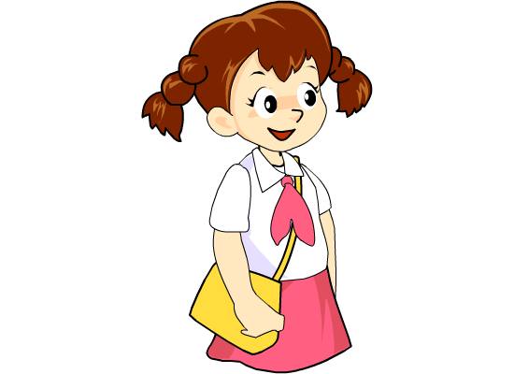
寻找秘密
饣
饣
饣
饣
饿
饼
饮
饺
几个字都有“饣”，都与“食物”有关。
狼
猴
猫
犭
犭
犭
犭
狮
猪
狗
犭
犭
秘密：按部首归类的识字方法。
这几个字都有“犭”，跟动物有关。

Slide 5
我的发现
“饣”食字旁的字，跟食物和吃东西有关。
bǐng
yǐn
jiǎo
饣
饿 饼 饮 饺
zhū
láng
犭
猴 猫 狗 狮 猪 狼
“犭”反犬旁的字，跟动物有关。

Slide 6
寻找秘密
bǐng yǐn jiǎo zhū láng
饼
饮
饺
猪
狼

Slide 7
练一练：加一个偏旁，看能变成什么字？
1、象、故、门
亻
像、做、们
2、巴、丁、白
扌
把、打、拍
3、十、下、斤
口
叶、吓、听
寻找秘密

Slide 8
寻找秘密
息
意
想
音
自
您
相
你
念
愿
今
原
心

Slide 9
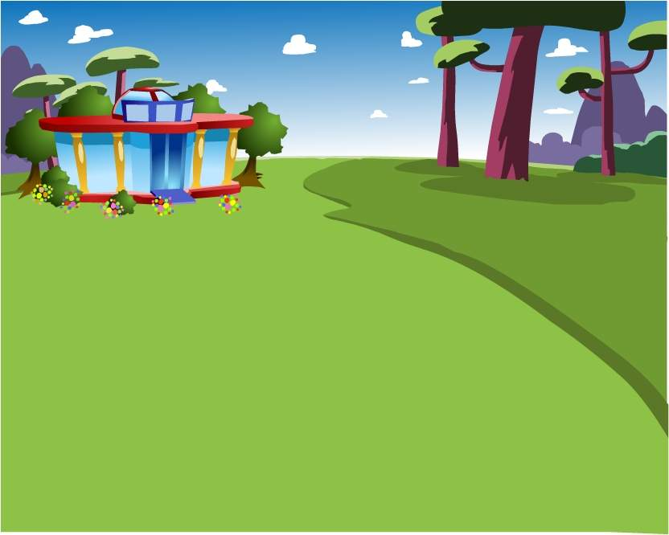
寻找秘密
气
羊
工
少
可
每
海
河
汽
洋
江
沙
氵

Slide 10
少
工
气
羊
先
沙 江 汽 洋 洗
氵

Slide 11

我会填
心
木
口
才
闷
问
闲
日
人
闭
间
闪
门

Slide 12
读读记记：
只有自己种，才有吃不完的菜。
自己学会生活的本领，才能成为真正的狮子。

Slide 13

聪明在于勤奋，天才在于积累。
bǔ
取人之长，补己之短。

Slide 14
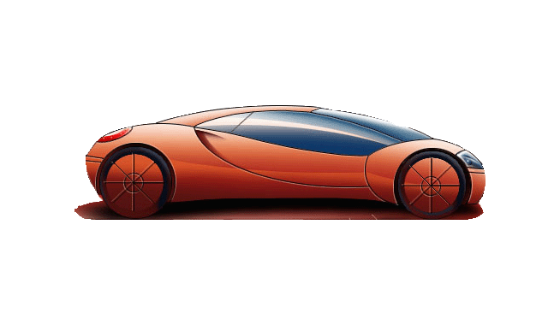

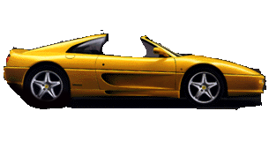
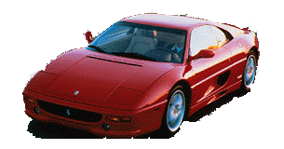

我当小司机
长
老
前
冷
慢
开

Slide 15

我会写
冷
长
老
前
开
慢
热
短
少
后
关
快

Slide 16
找朋友游戏
黑对（ ），里对（ ）。
高对（ ），粗对（ ）。
远对（ ），古对（ ）。
明对（ ），早对（ ）。
有对（ ），出对（ ）。
虚心对（ ），热情对（ ）。
白
外
低
细
近
今
暗
晚
无
入
骄傲
冷淡

Slide 17

找出句子中意思相反的词，用“——”划出来。
（1）取人之长，补己之短。
（2）你写得太慢了，能快一点吗？
（3）一位少年正扶着一位老爷爷过马路。

Slide 18
字词游戏：
米 口 告 石 分 月
交 非 广 皿 巴 且
咬
靠
矿
盆
肥
粗

Slide 19

我会读：
只要你会读这8个词，就可以得到一颗
chuàn fěn jiāo qiáo
一 串 面 粉 焦 急 瞧 着
白 发 苍 苍 赶 紧 滴答
fà cānɡ jǐn dā

Slide 20
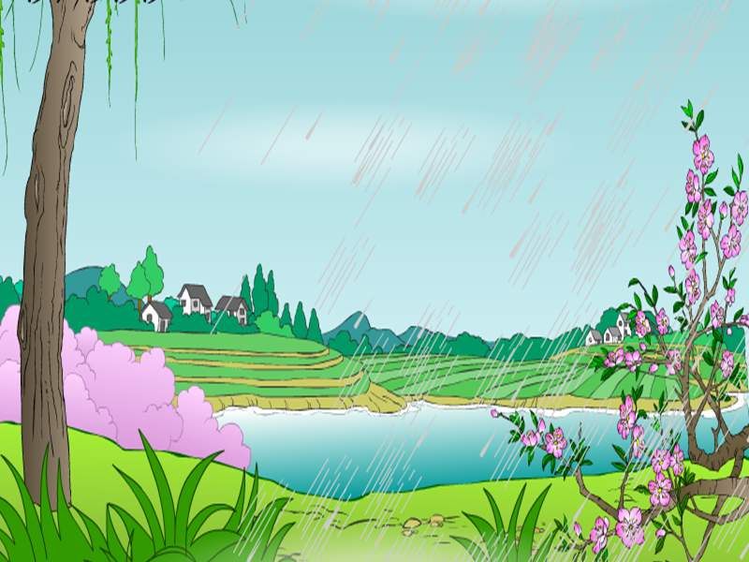
我会读：
小雨点儿
无数雨点儿被风吹着，快要落到地上了。
一串小雨点儿看着一位叔叔手推车上的面粉袋，焦急地说：“我要落到面粉袋上了！”另一串小雨点儿瞧着一位白发苍苍的老人，不安地说：“我要落到老爷爷的头上去了！”

Slide 21
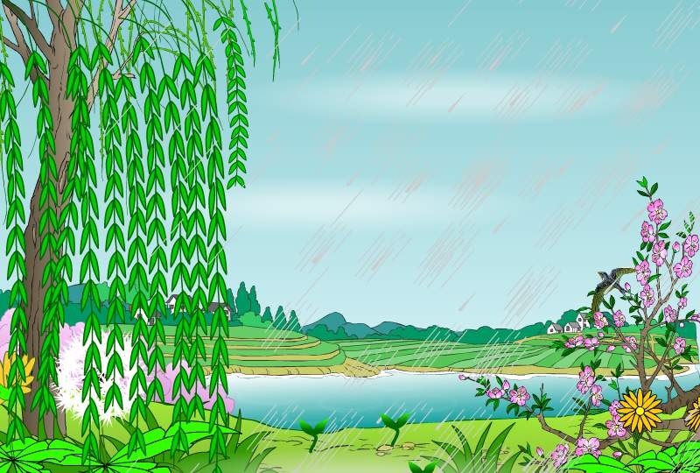
这时，一群小朋友从学校里出
来。一个穿雨衣的男孩，连忙把雨
衣盖在面粉袋上。一个打雨伞的女
孩，赶紧跑过去把雨伞递给老爷爷，
她跟老爷爷合用一把伞。
滴答！滴答！小雨点儿放心地
掉下来，落到了雨衣上，雨伞上。
我会读：

Slide 22
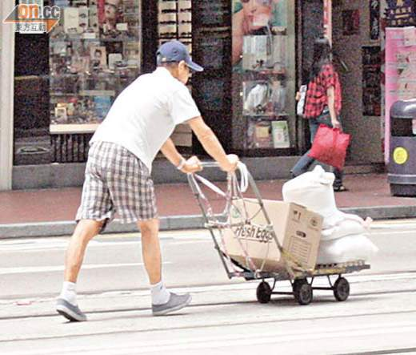



我会读：
一串小雨点儿看着一位叔叔手推车上的面粉袋，焦急地说：“我要落到面粉袋上了！”
.
. . .

Slide 23
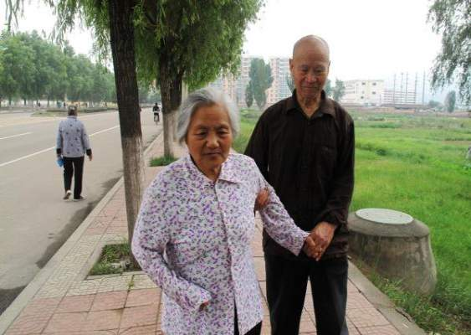
我会读：
另一串小雨点儿瞧着一位白发苍苍的老人，不安地说：“我要落到老爷爷的头上去了！”
. . .

Slide 24
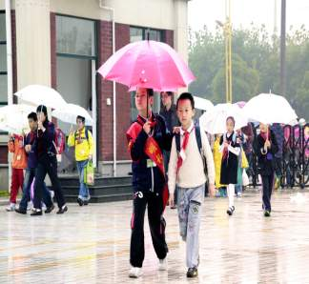
我会读：
这时，一群小朋友从学校里出来。一个穿雨衣的男孩，连忙把雨衣盖在面粉袋上。一个打雨伞的女孩，赶紧跑过去把雨伞递给老爷爷，她跟老爷爷合用一把伞。

Slide 25

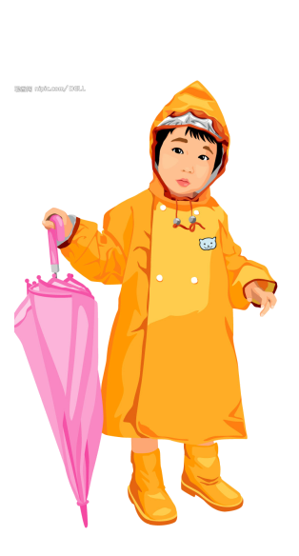

我会读：
滴答！滴答！小雨点儿放心地掉下来，落到了雨衣上、雨伞上。

Slide 26
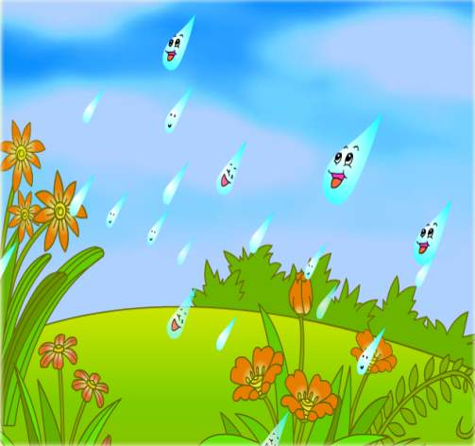
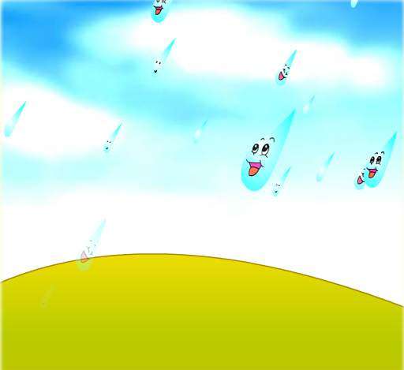
要去有花有草的地方。
要去没有花没有草的地方。

Slide 27
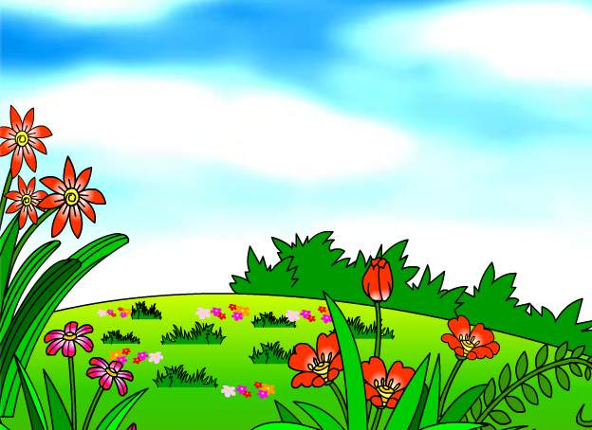
不久，有花有草的地方，花更红了，草更绿了。没有花没有草的地方，长出了红的花，绿的草。

Slide 28
我会读：
假如当时你也是一滴雨点儿，你会怎么想，怎么做呢？
四人小组互相说一说自己的想法。

Slide 29
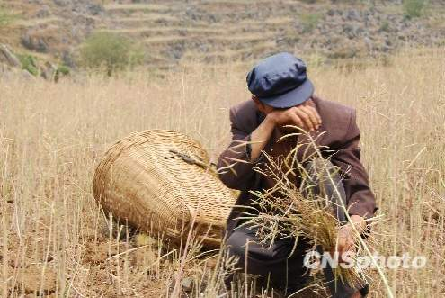
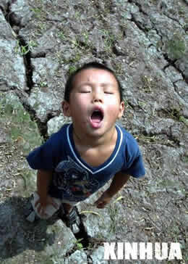
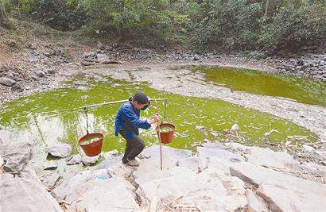
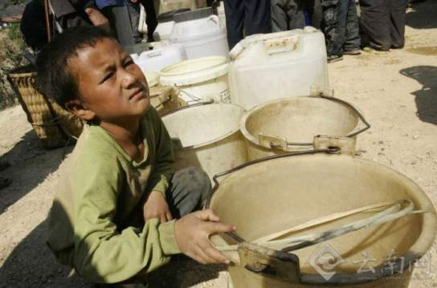

Slide 30
小雨点儿
无数雨点儿被风吹着,快要落到地上了。
一串小雨点儿看着一位叔叔手推车上的面粉袋，焦急地说：“我要落要面粉袋上了！”另一串小雨点儿瞧着一位白发苍苍的老人，不安地说：“我要落到老爷爷的头上去了！”
这时，一群小朋友从学校里出来。一个穿雨衣的男孩，连忙把雨衣盖在面粉袋上。一个打雨伞的女孩，赶紧跑过去把雨伞递给老爷爷，她跟老爷爷合用一把伞。
滴答！滴答！小雨点儿放心地掉下来，落到了雨衣上，雨伞上。

Slide 31
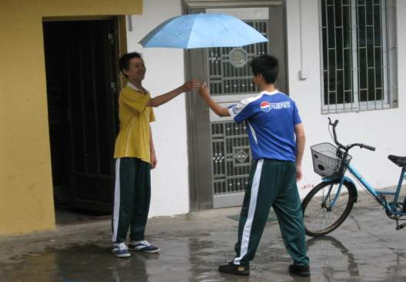
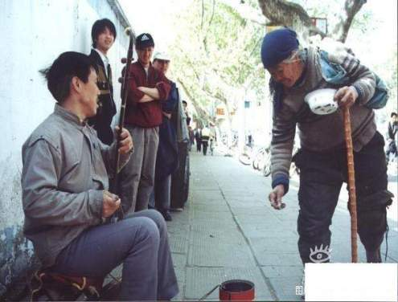
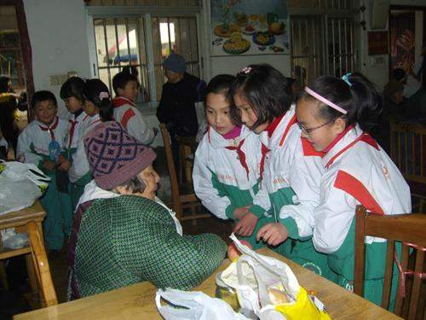
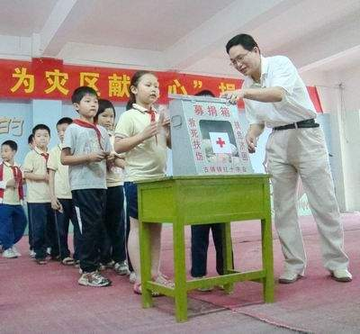

Slide 32
识字擂台

Slide 33
王 禾 木 门 虫 又
口 朱 木 下 寸 里
字词游戏：
株
闲
虾
对
理
和

Slide 34
大军 大海 大气 大学
空军 空气 空军
天空 天生 天上 天气
生气
上空 上天 上海 上学
海军 海上 学海
学生
字词游戏：
大
空
军
天
生
上
海
气
学

Slide 35
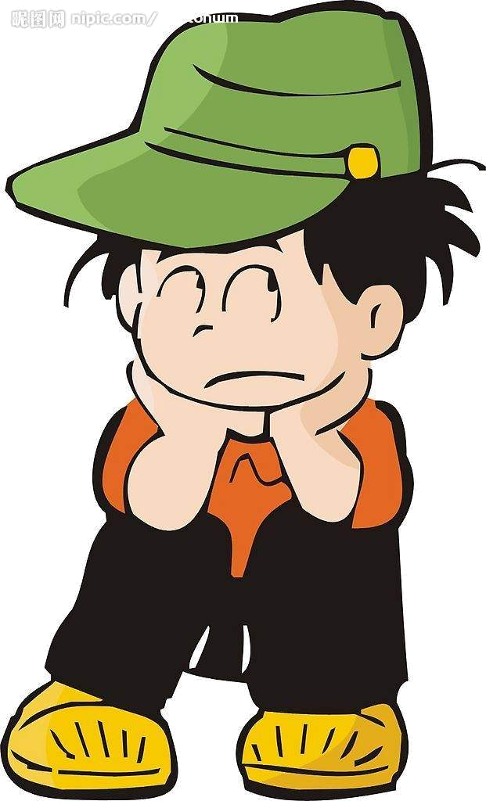

Slide 36
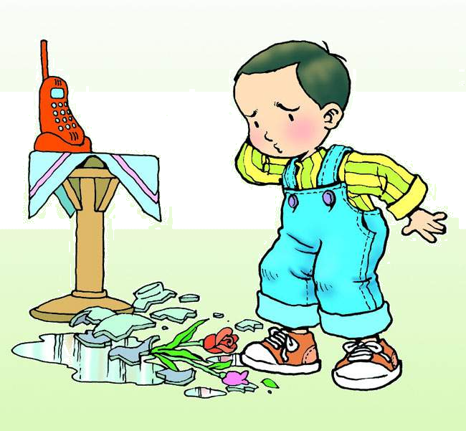
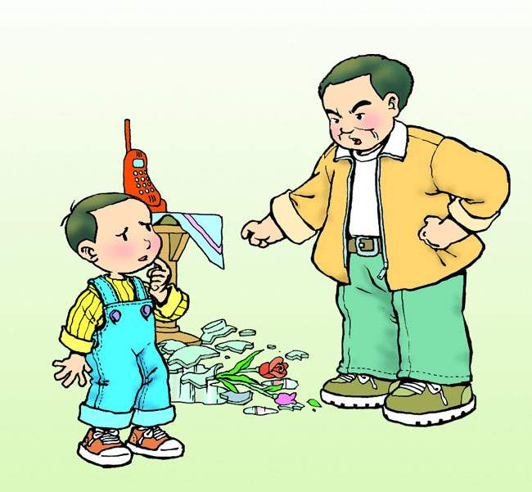
口语交际：
小松不小心把家里的花瓶打碎了。
小松如实地告诉了爸爸，却被爸爸打了一顿。

Slide 37
口语交际：
说清楚 听仔细

Slide 38
口语交际：
小松把爸爸心爱的花瓶打碎了，爸爸就快回来了，小松哭着说：“如过你是我，你会怎么做呀？帮帮我，帮帮我吧！”

Slide 39
口语交际：
如果你遇到这种事情，该怎么做呢？
说话说清楚，
听话听仔细。

Slide 40
口语交际：
你觉得哪种做法好？为什么？你觉得哪种做法不太好，为什么？
说话说清楚，
听话听仔细。
有礼貌

Slide 41
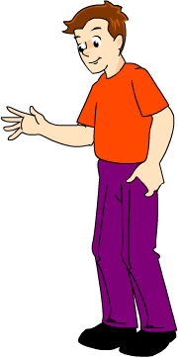
口语交际：
要是我儿子弄坏的东西很贵重，我会觉得心痛，可能会控制不了情绪，但冷静下来还是要肯定他是诚实的。

Slide 42

口语交际：
其实，有时候孩子做错了事，比如打碎东西什么的，如果他主动来告诉我，是可以原谅的，如果他不诚实，我会很生气，说不定会打他。

Slide 43
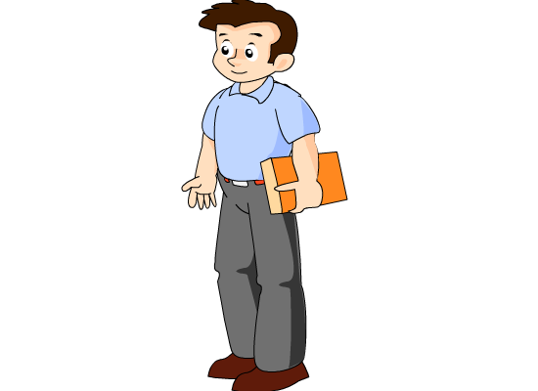
口语交际：
我的孩子比较内向，她如果不小心弄坏东西，我会先安慰她，再提醒她以后做事细心点。

Slide 44
口语交际：
诚实

Slide 45
口语交际：
“谢谢大家，我会告诉爸爸，做个诚实的孩子。”
“小松，你好！大家认为你还是应该诚实地告诉爸爸。”

Slide 46
小松诚实地告诉了爸爸，却被爸爸打了一顿。
口语交际：

Slide 47
1、小松应该怎样做才能得到爸爸的原谅呢？
2、小组演一演。
要求：表达清楚
有礼貌，态度好

Slide 48

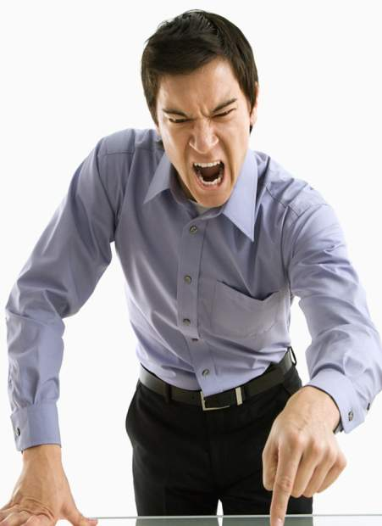
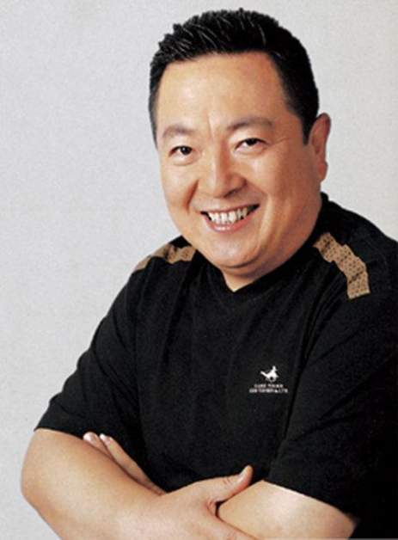
这是一个
（ ）的爸爸。
这是一个
（ ）的爸爸。
你们喜欢怎样的爸爸？

Slide 49
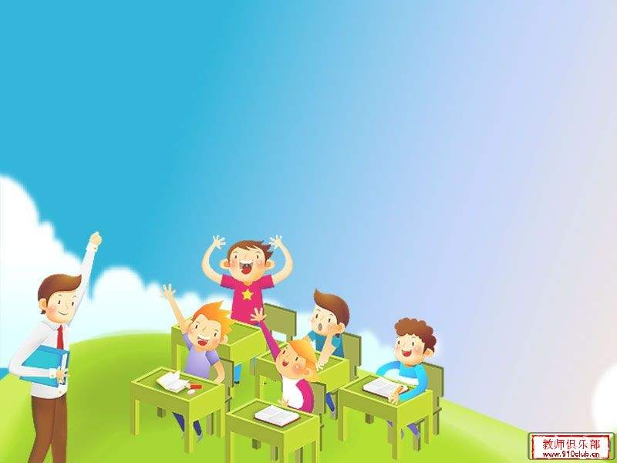
通过这件事我明白了
做事情要小心
做错事要诚实
对别人要宽容

Slide 50
拓展延伸
如果是你的新文具被别人弄坏了，你会怎么想？
平时我们在学校学习，可能会不小心弄坏别人的东西，你该怎么做呢？

Slide 51
拓展延伸
说话要──说清楚
听话要──听仔细
还要做到──有礼貌

